Slide 1
스마트교차로 및 스마트횡단보도
LOS 통계 분석 결과
Ⅰ. 분석 배경 및 주요경과
▣ 배경 및 목적
» 교통약자의 보행 편의성 개선
» 스마트횡단보도 시스템을 활용해 기간별 교통약자의 통계적 특성 파악
▣ 분석내용
» ‘21년 7월~’22년 6월 파주시 스마트교차로별 교통량의 시계열 분석
» 금촌, 운정 지역 28개 교차로 » 스마트교차로별 LOS의 시계열 분석
» 특히 지방도 359호선과 56호선이 교차하는 와동교차로 집중 분석
» 금촌, 운정 지역 4개 스마트횡단보도 보행자 분석

Slide 2
index
0. 연구 배경 및 기초 통계량
1. 중간보고 (분석)
2. 자문회의 보고(분석)
3. 최종 분석
4. 시각화 자료

Slide 3
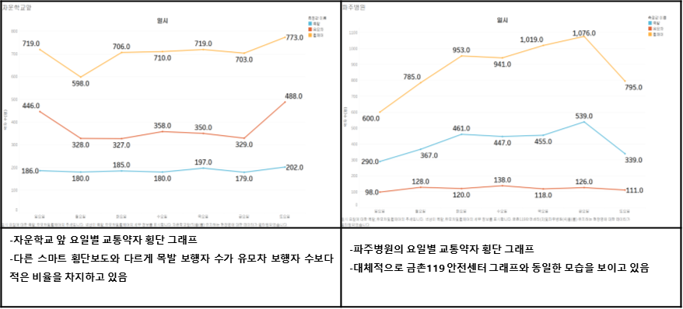
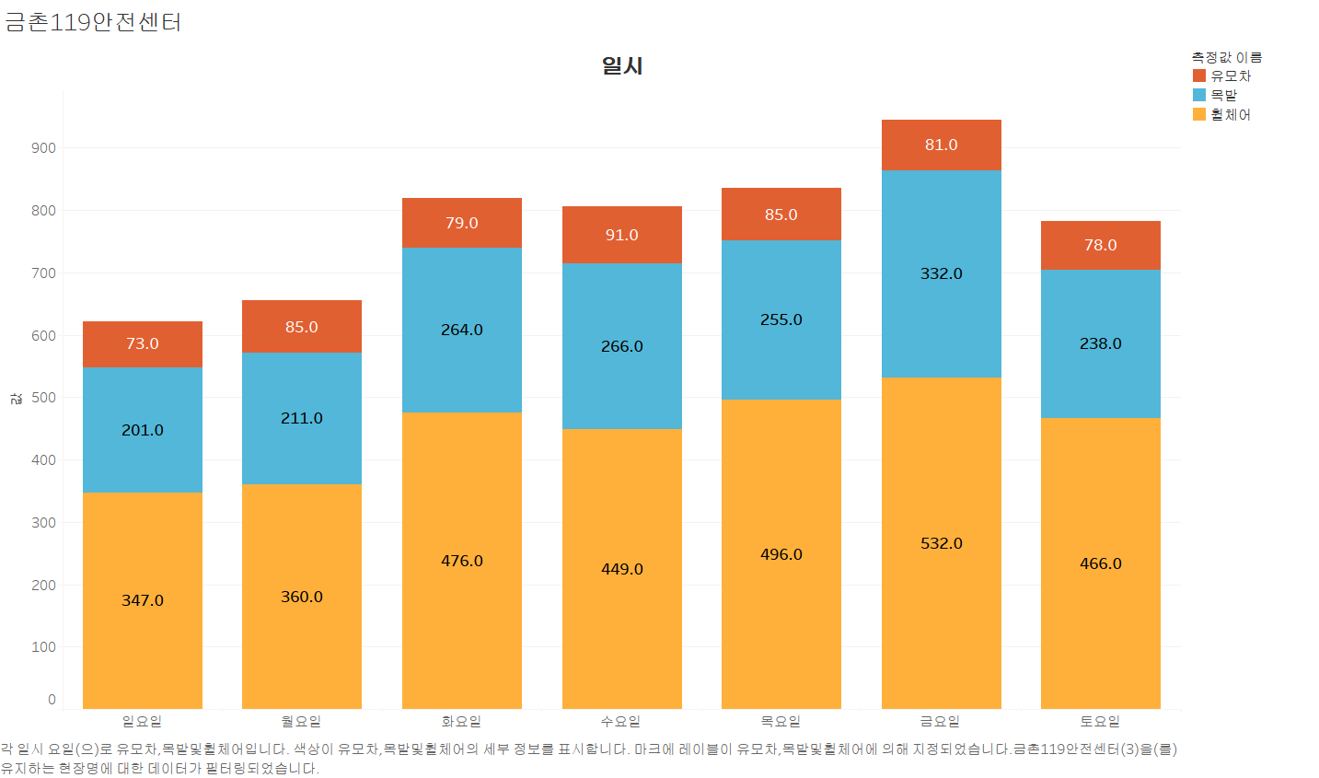
Ⅴ. 스마트횡단보도 분석
▣총괄
»기초 통계량
-금촌 119 안전센터
-노인복지관
금촌 119 안전센터의 요일별 약자 수의 비율
-자운학교앞
-파주병원

Slide 4
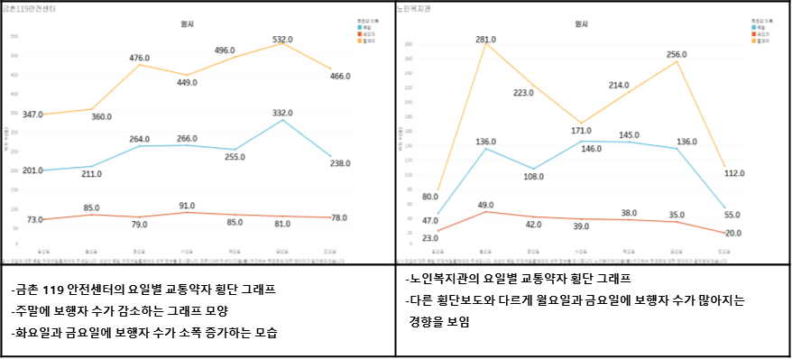
Ⅴ. 스마트횡단보도 분석
▣총괄
» 교통약자 보행자 수를 요일 별로 시각화한 꺾은선 그래프
» 2022.01 ~ 2022.09 데이터 사용(이전 데이터는 누락되어 제외)
» 교통약자는 목발, 휠체어, 유모차로 구분
» 자운학교앞 > 파주병원 > 금촌119안전센터 > 노인복지관 순으로 이용 보행자가 많음
» 횡단보도를 통과하는 보행자간 뚜렷한 관계를 찾아보기는 어려워 보임
-금촌 119 안전센터
-노인복지관
-자운학교앞
-파주병원

Slide 5
Ⅴ. 스마트횡단보도 분석
▣총괄
» 교통약자 보행자 수를 요일 별로 시각화한 꺾은선 그래프
» 교통약자는 목발, 휠체어, 유모차로 구분
» 자운학교앞 > 파주병원 > 금촌119안전센터 > 노인복지관 순으로 이용 보행자가 많음
» 횡단보도를 통과하는 보행자간 뚜렷한 관계를 찾아보기는 어려워 보임
-금촌 119 안전센터
-노인복지관
-자운학교앞
-파주병원

Slide 6
Ⅴ. 스마트횡단보도 분석
▣총괄
» 교통약자 보행자 수를 요일 별로 시각화한 꺾은선 그래프
» 교통약자는 목발, 휠체어, 유모차로 구분
» 자운학교앞 > 파주병원 > 금촌119안전센터 > 노인복지관 순으로 이용 보행자가 많음
» 횡단보도를 통과하는 보행자간 뚜렷한 관계를 찾아보기는 어려워 보임
-금촌 119 안전센터
-노인복지관
-자운학교앞
-파주병원

Slide 7
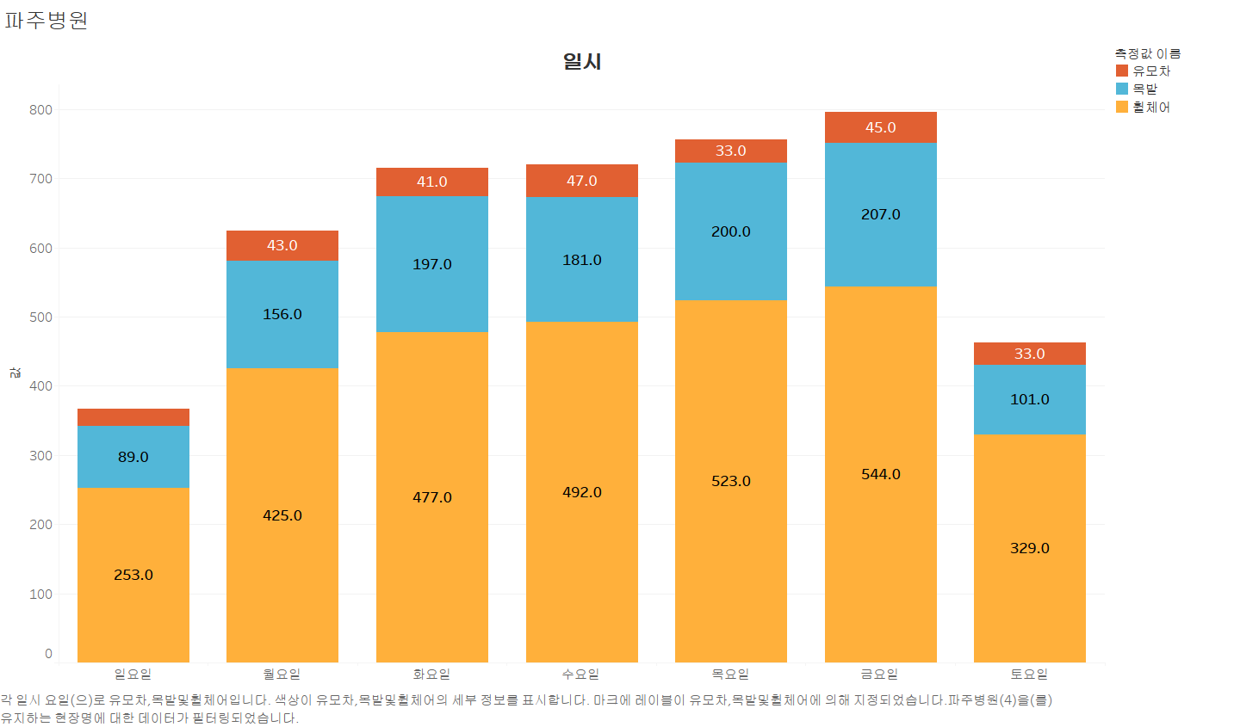
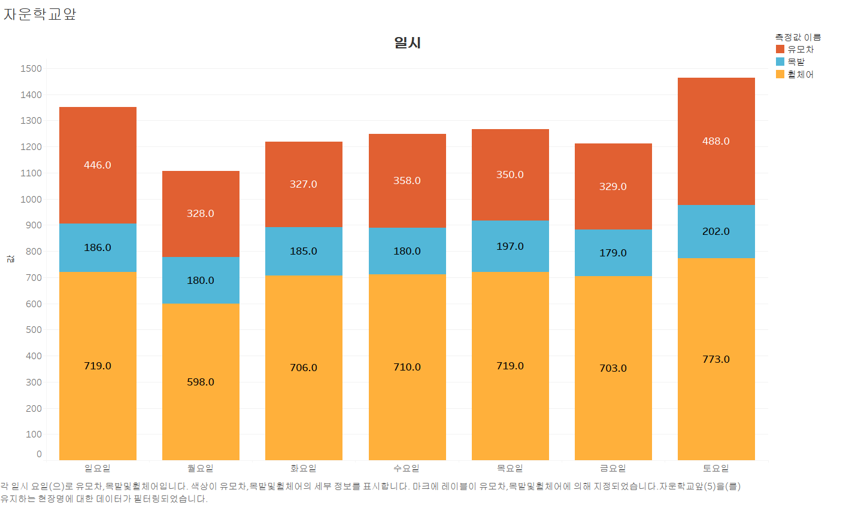
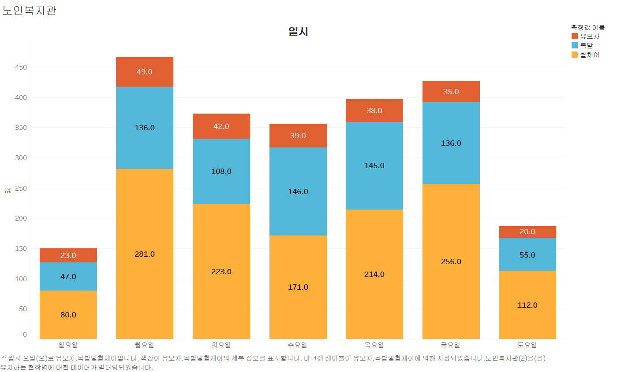
Ⅴ. 스마트횡단보도 분석
▣총괄
» 교통약자 보행자 수를 요일 별로 시각화한 막대 그래프
» 교통약자는 목발, 휠체어, 유모차로 구분
» 자운학교앞 > 파주병원 > 금촌119안전센터 > 노인복지관 순으로 이용 보행자가 많음
» 횡단보도를 통과하는 보행자간 뚜렷한 관계를 찾아보기는 어려워 보임
-금촌 119 안전센터
-노인복지관
금촌 119 안전센터의 요일별 약자 수의 비율 | 주말과 금요일에 보행자 수가 급격히 줄어드는 경향을 보임
-자운학교앞
-파주병원
유모차 보행자의 비율이 다른 횡단보도보다 높게 나타나는 경향 | 유모차의 보행자 비율이 다른 횡단보도보다 낮음 대체적으로 금촌119 안전센터 그래프와 유사한 모습

Slide 8
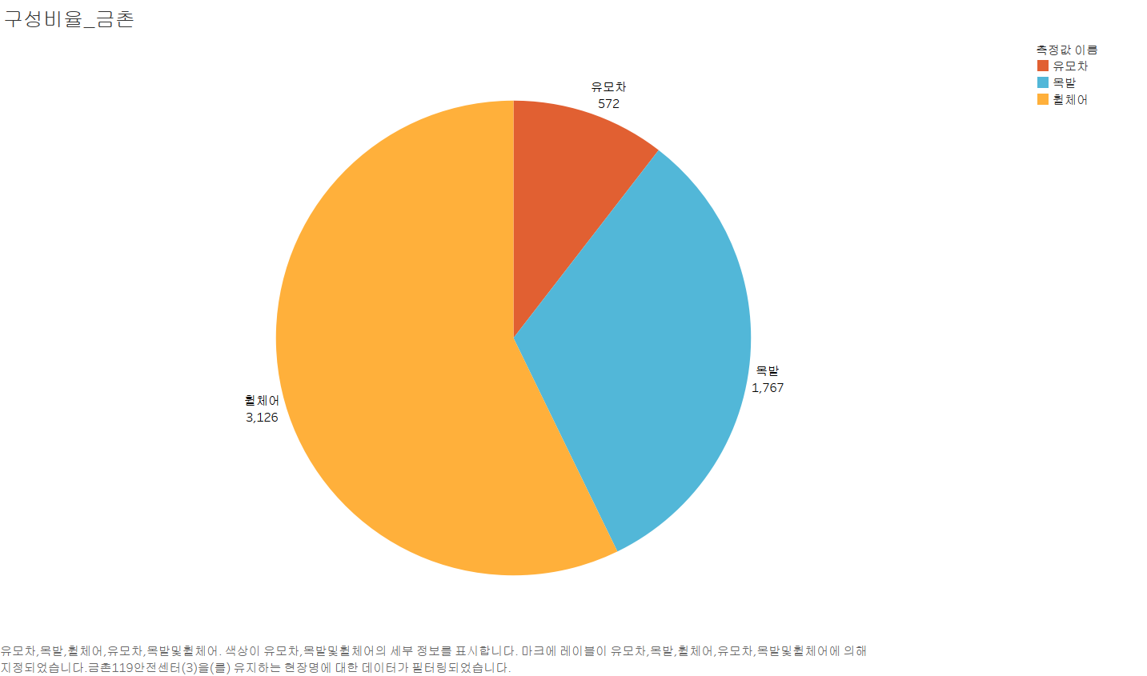
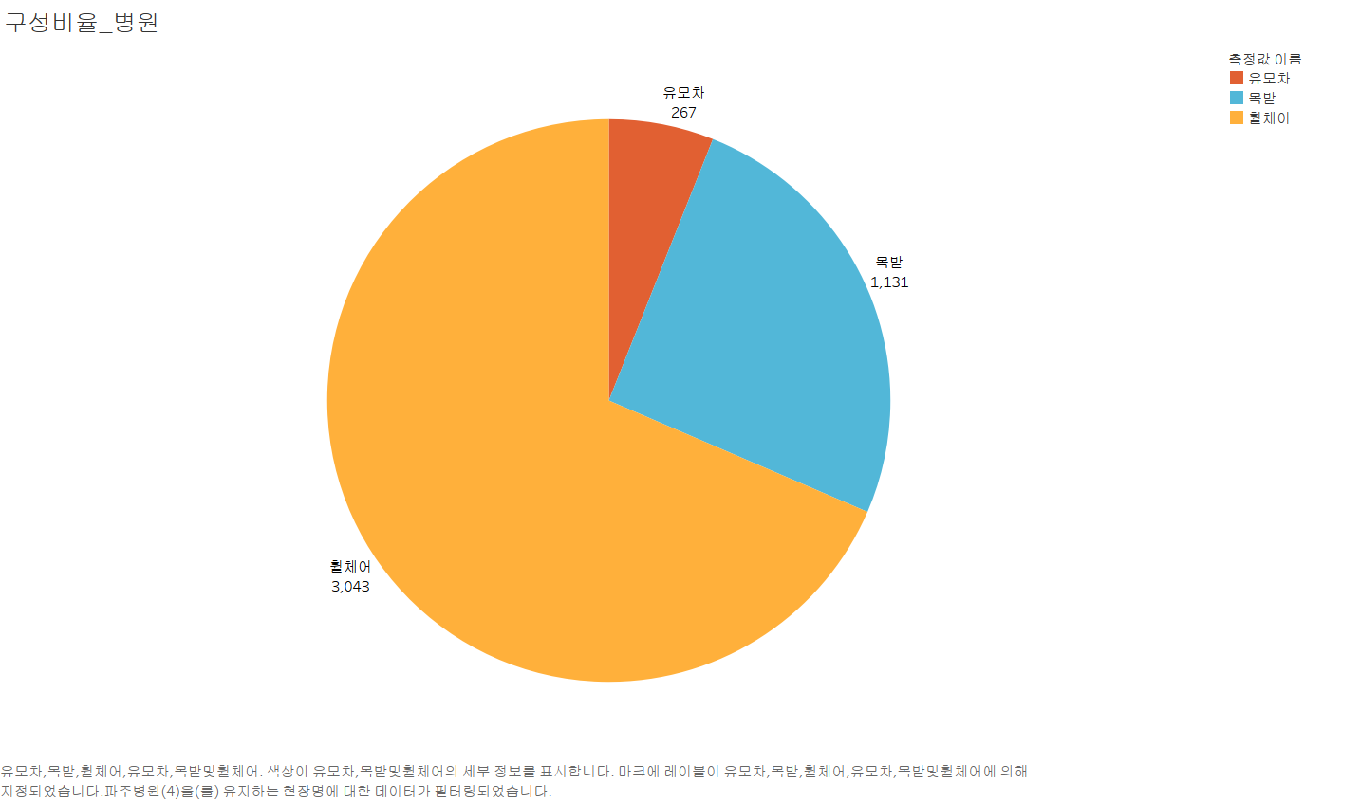
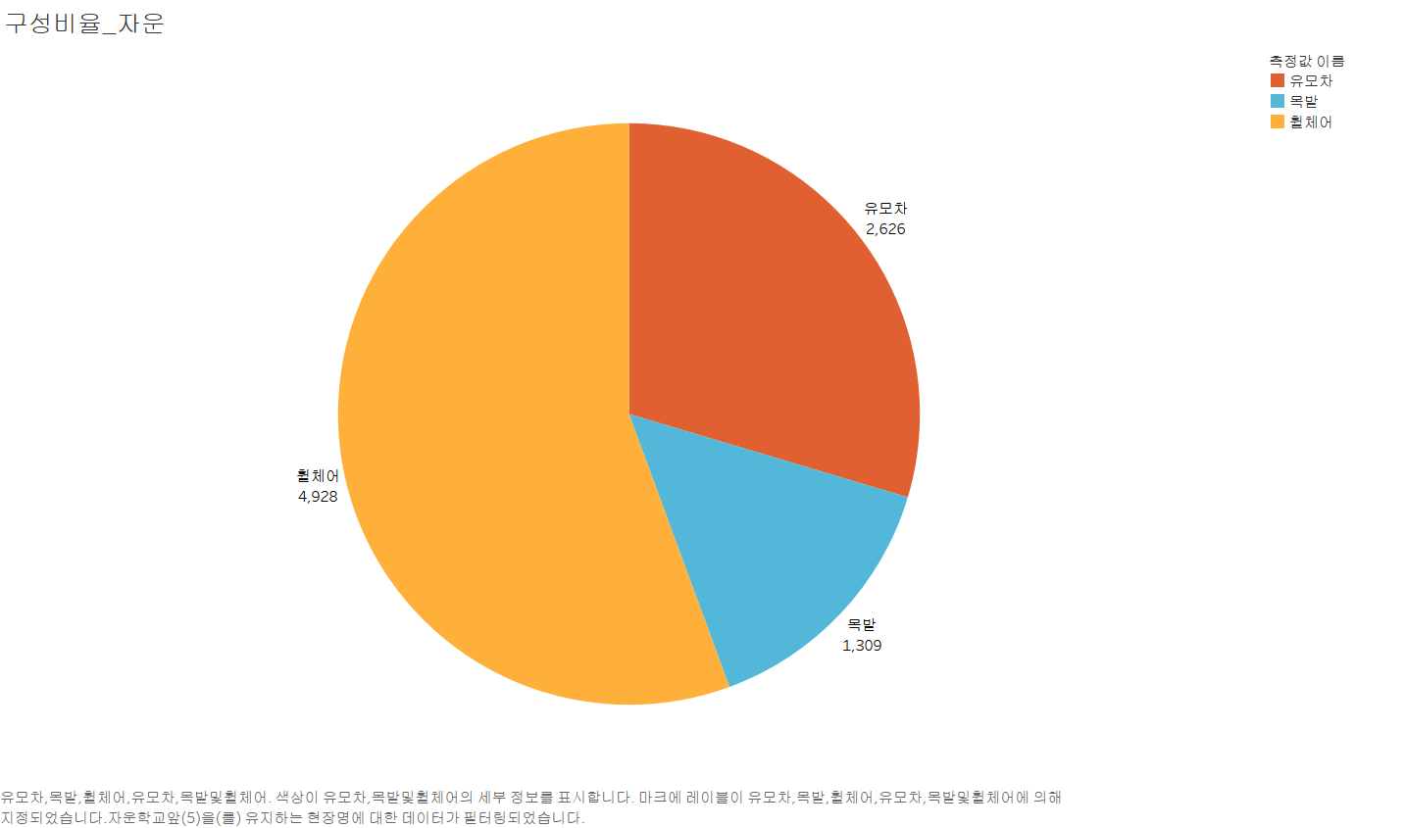
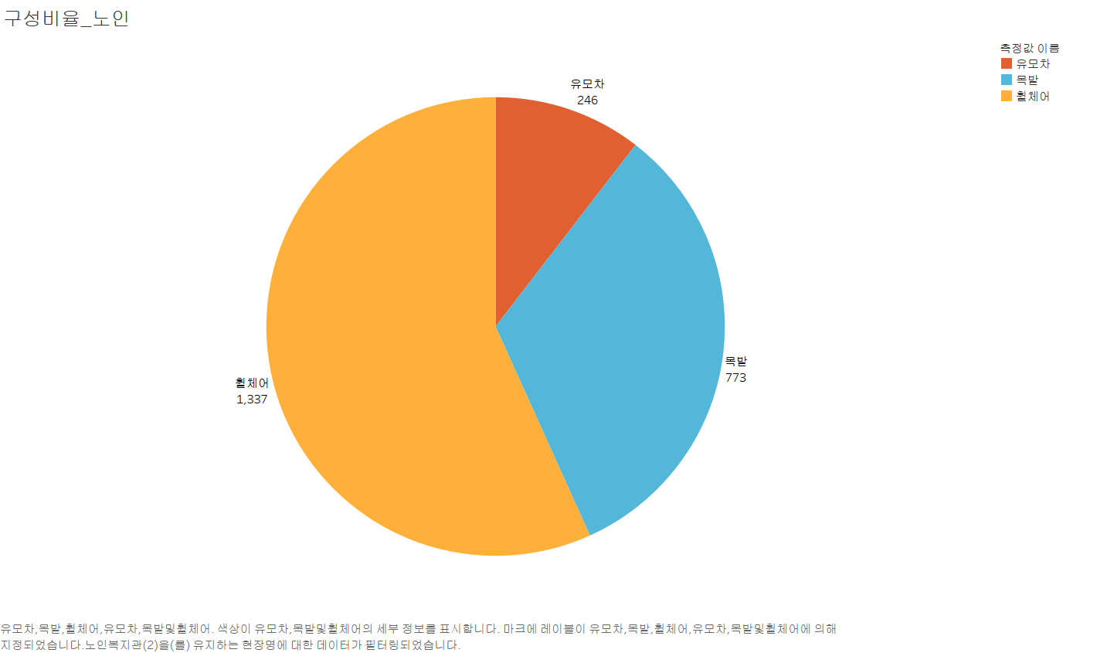
Ⅴ. 스마트횡단보도 분석
▣총괄
» 세 분류로 구분한 교통약자 현장별 파이차트
-금촌 119 안전센터
-노인복지관
휠체어 > 목발 > 유모차 순의 비율을 나타내고 있음 | 금촌119 안전센터의 교통약자별 비율과 동일한 형태를 띄고 있음
-자운학교앞
-파주병원
휠체어>유모차>목발 순으로 목발의 비율이 다른 횡단보도에 비해 근소하게 낮음 | 휠체어 교통약자의 비율이 절반 이상을 넘는 비율을 차지하고 있음 횡단보도의 특성 상 (병원 앞) 나타나는 모습으로 보임

Slide 9
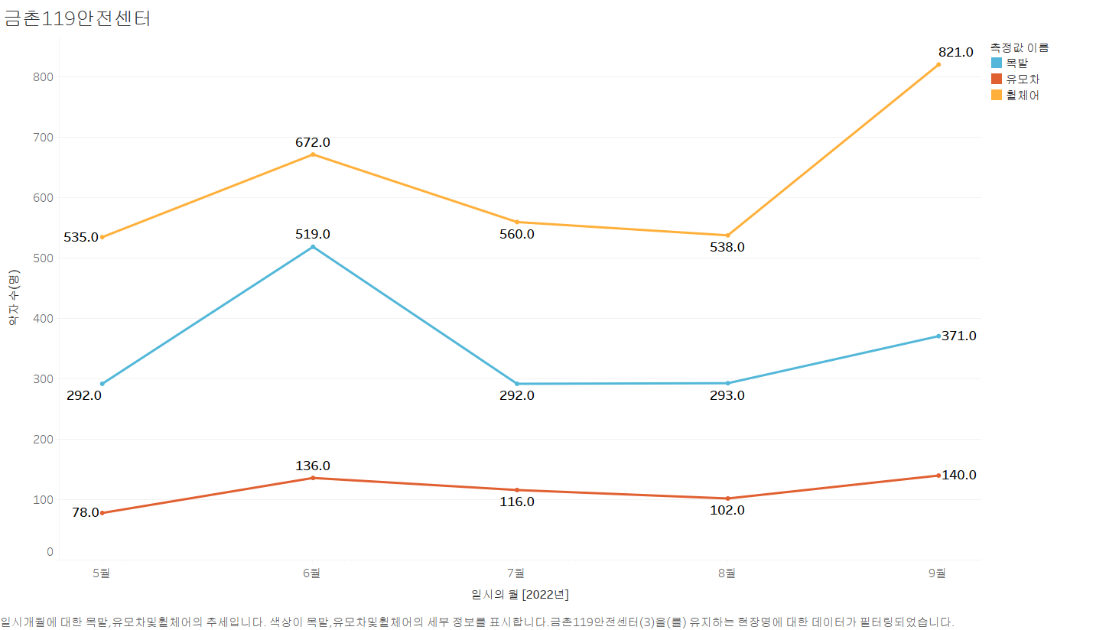
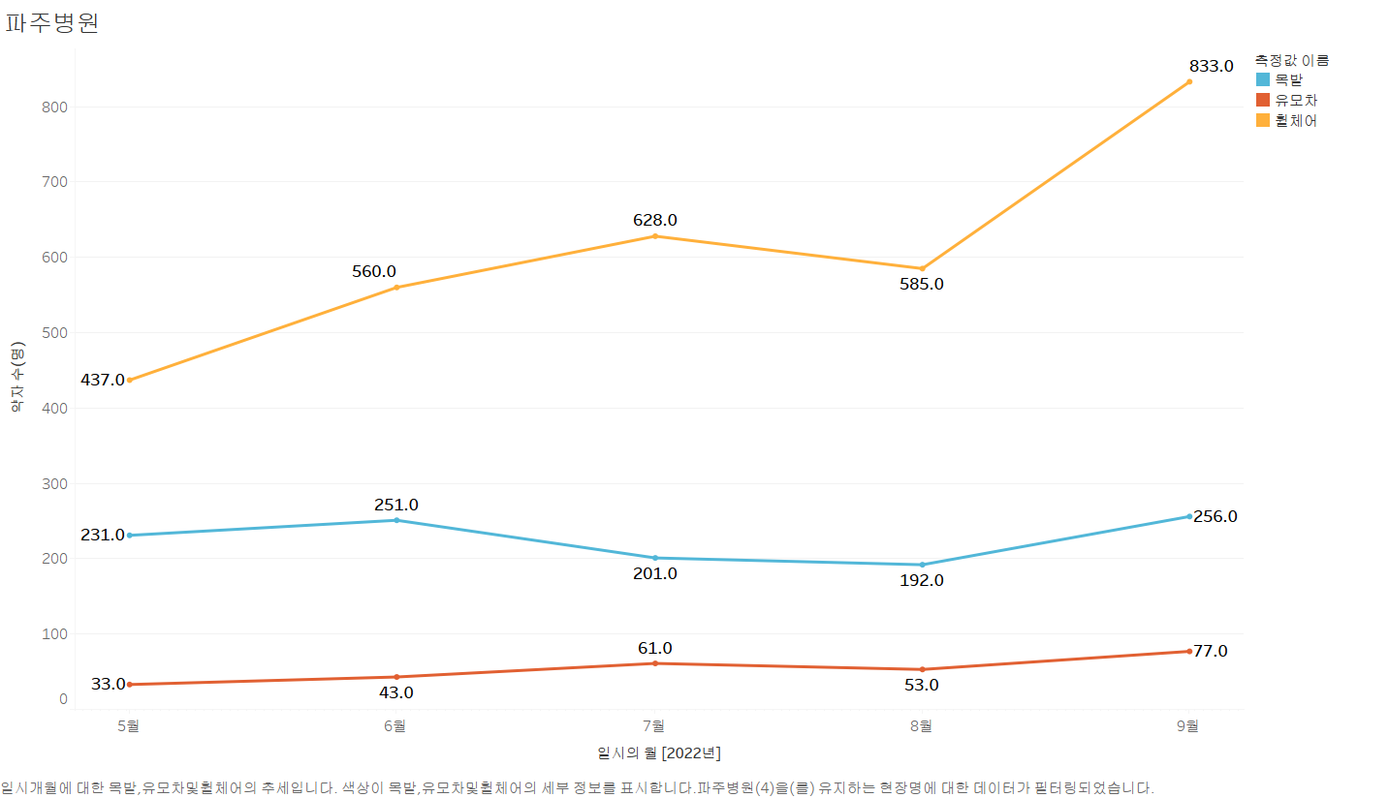
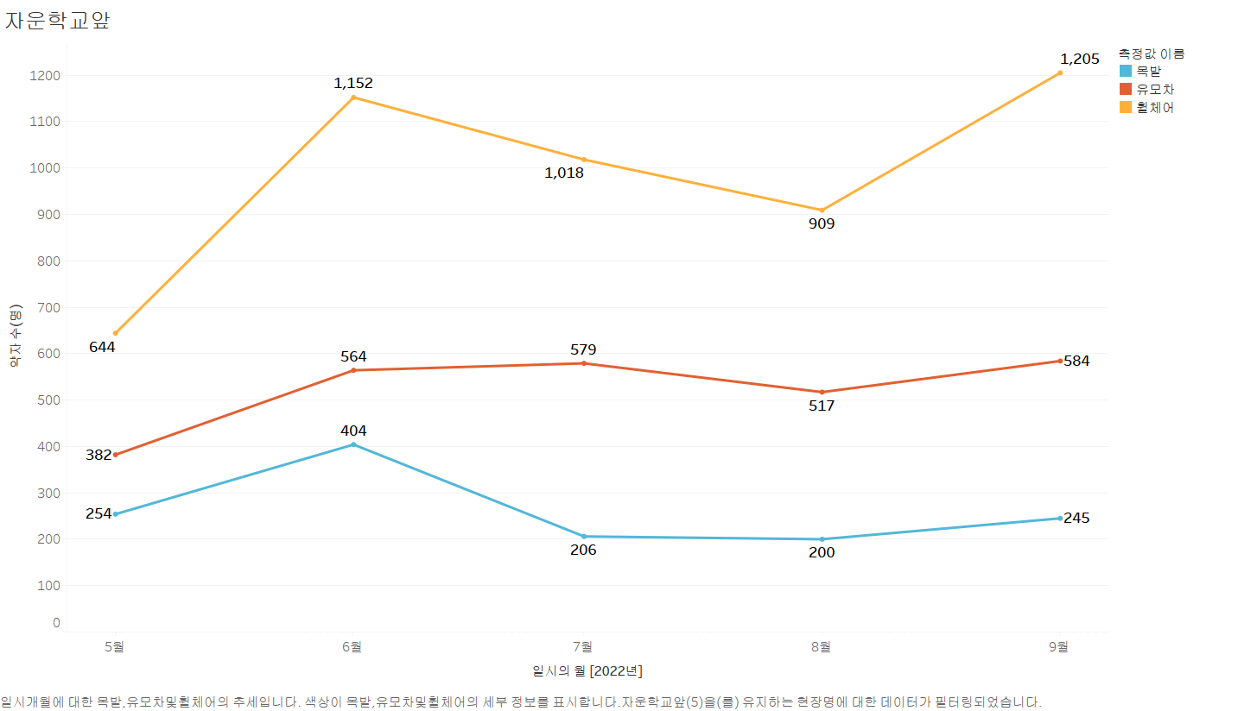
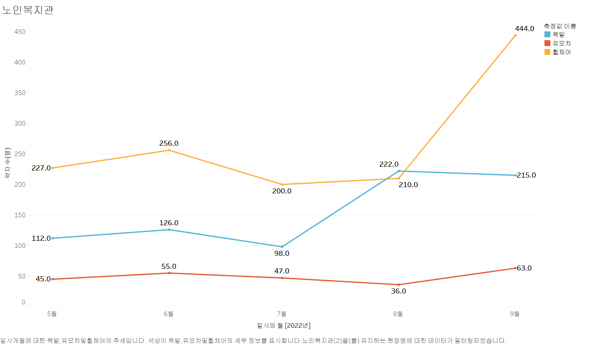
Ⅴ. 스마트횡단보도 분석
▣총괄
» 4개의 스마트 횡단보도의 월 별 약자수 추세 시각화
» 자운학교를 제외하고 유모차의 통행수는 다른 교통약자에 비해 적은 편
» 모든 장소에서 휠체어 – 목발 – 유모차 순으로 통행수가 많은 것을 확인할 수 있음
» 장소별 차이는 있으나 평균적으로 5월과 9월의 통행량이 다른 시기에 비해 많은 편
-금촌 119 안전센터
-노인복지관
-유모차의 그래프 정도는 대체적으로 완만하나, 목발과 휠체어는 6월과 9월에 상승하는 모습을 보임 | -8월에 목발 보행자 수가 휠체어의 보행자 수 보다 많아지는 모습 -휠체어의 9월 보행자 수가 대폭 상승하는 모습
-자운학교앞
-파주병원
-다른 횡단보도에 비해 유모차 보행자 수가 많은 모습 | -휠체어 보행자가 9월에 증가하는 부분을 제외하면, 월별 각 교통약자와 보행자수의 차이가 적은 편

Slide 10
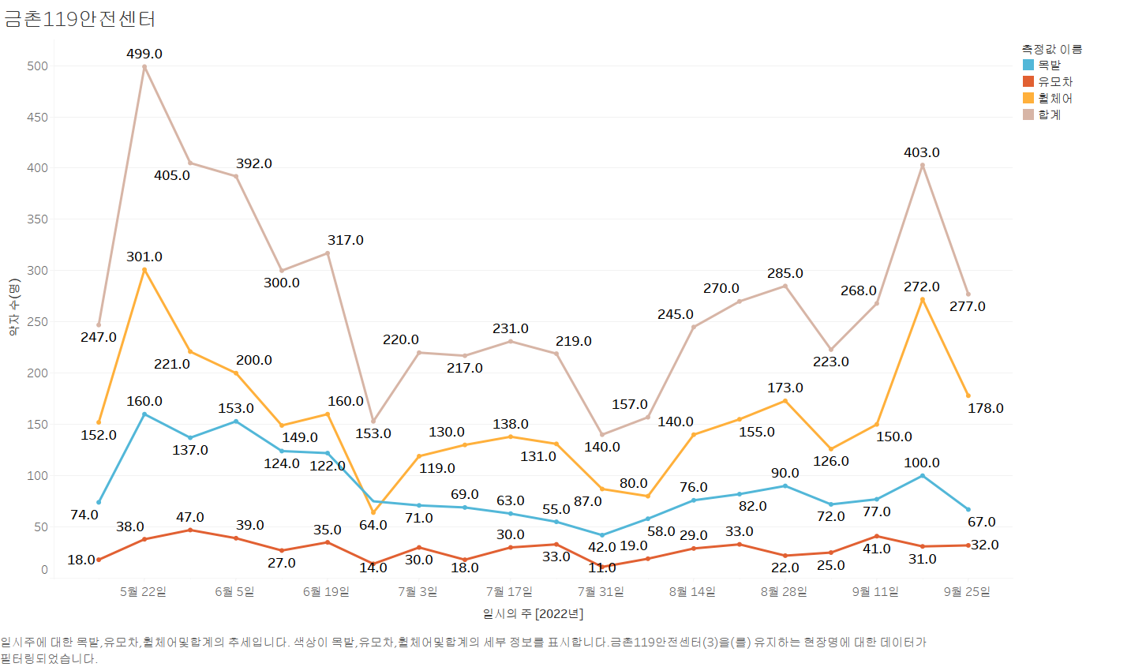
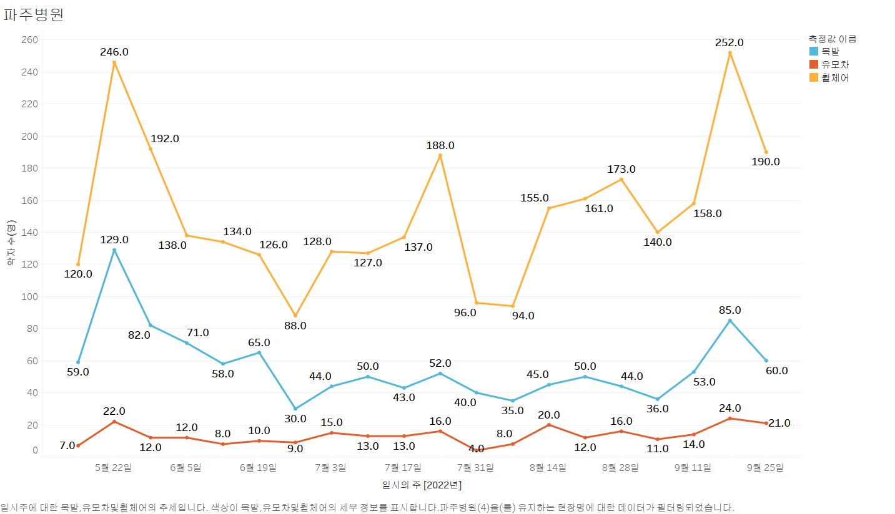
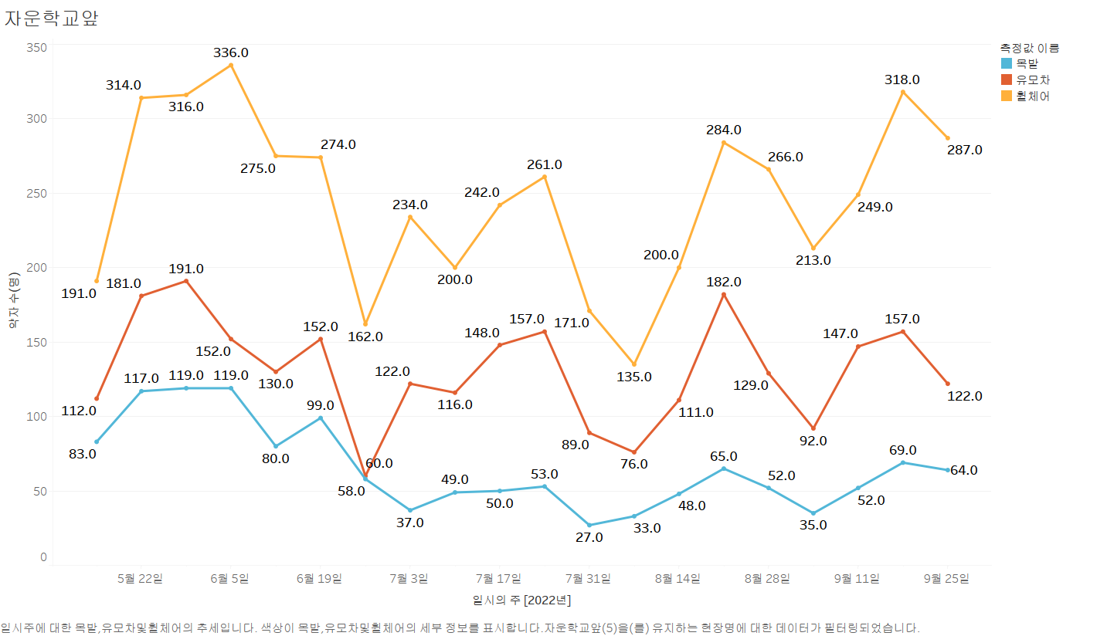
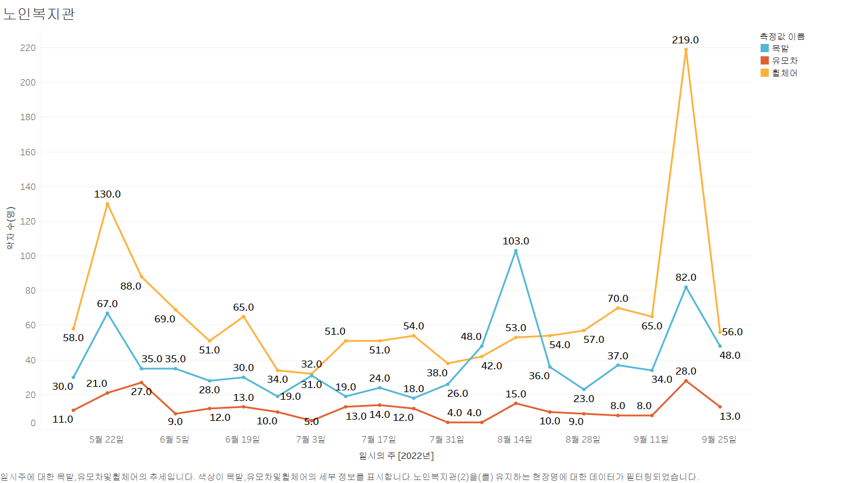
Ⅴ. 스마트횡단보도 분석
▣총괄
» 4개의 스마트 횡단보도의 유형 별 교통약자수 추세 시각화 (목발, 유모자, 휠체어, 합계)
» 자운학교를 제외하고 유모차의 통행수는 다른 교통약자에 비해 적은 편
» 모든 장소에서 휠체어 – 목발 – 유모차 순으로 통행수가 많은 것을 확인할 수 있음
» 장소별 차이는 있으나 평균적으로 5월과 9월의 통행량이 다른 시기에 비해 많은 편
-금촌 119 안전센터
-노인복지관
유모차와 목발의 수는 비교적 완만한 형태를 보이나 휠체어는 5월과 9월에 많이 높은 특징이 보임 | 유모차는 완만한 형태를 보이나 목발은 5월, 8월, 9월, 휠체어는 9월에 집중적으로 약자수가 늘어난 모습이 보임
-자운학교앞
-파주병원
목발은 비교적 완만, 유모차와 휠체어는 비슷한 형태의 수의 변화를 보임 | 유모차는 원만, 휠체어와 목발은 5월, 9월에 통행수가 많음

Slide 11
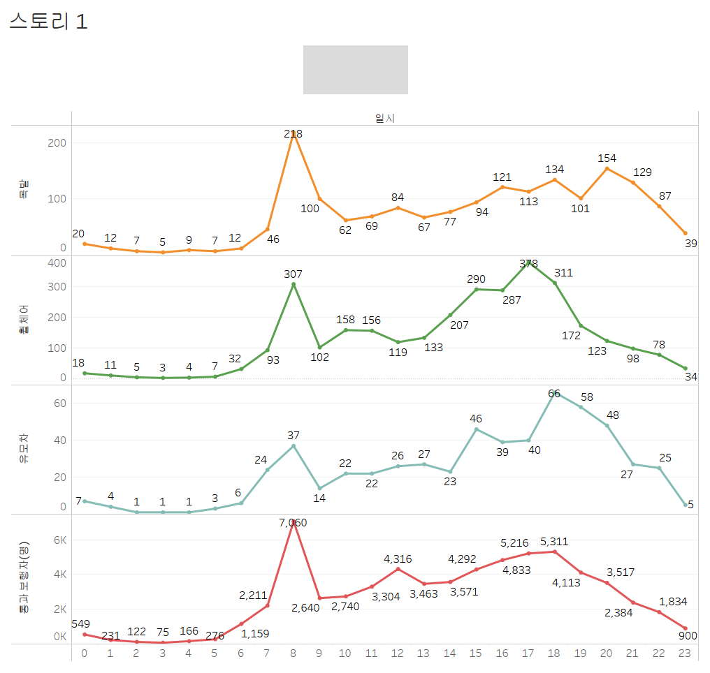
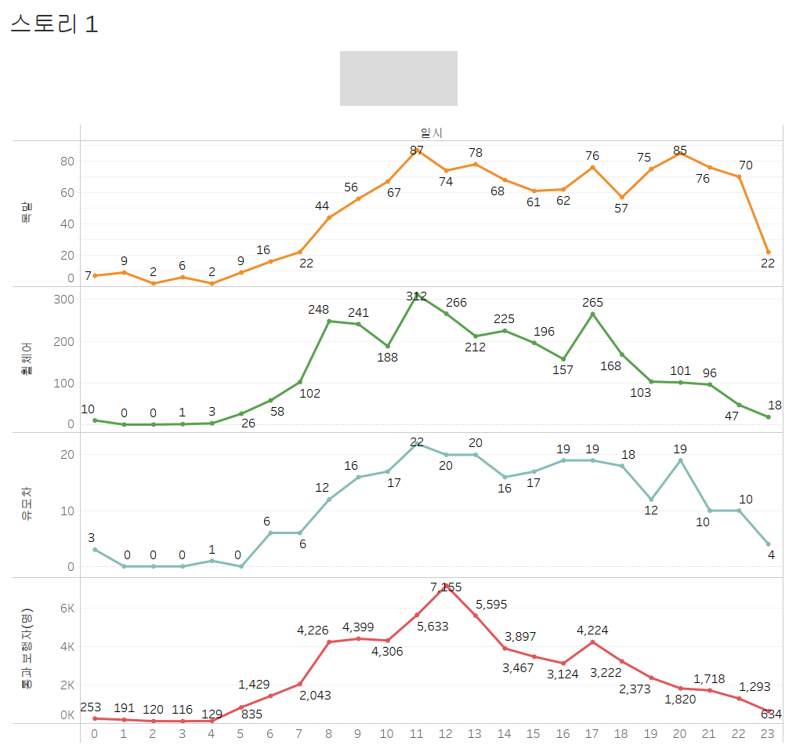
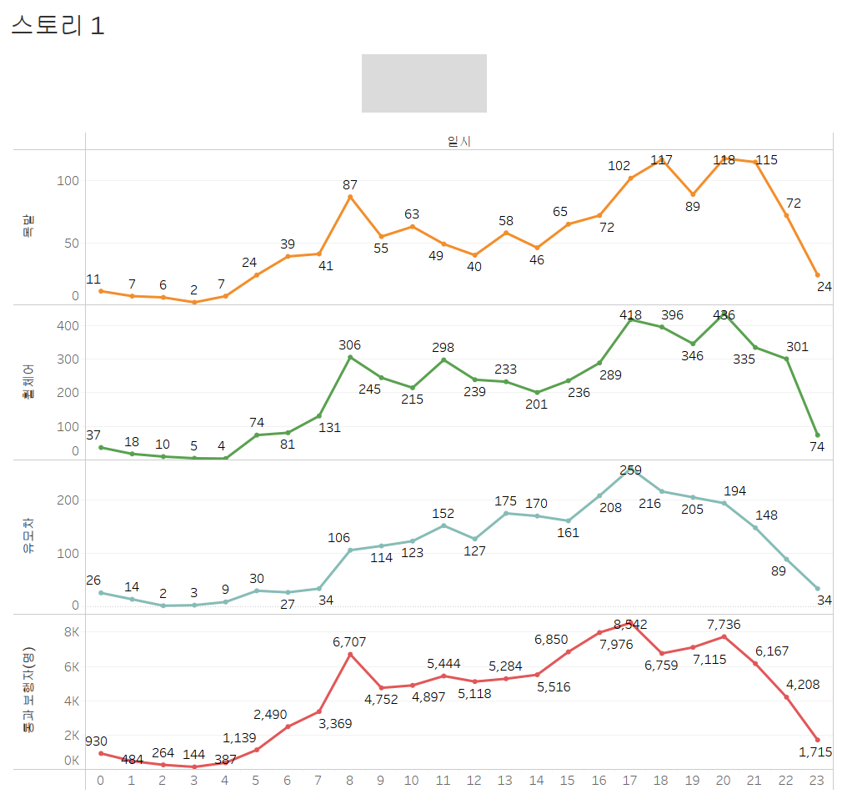
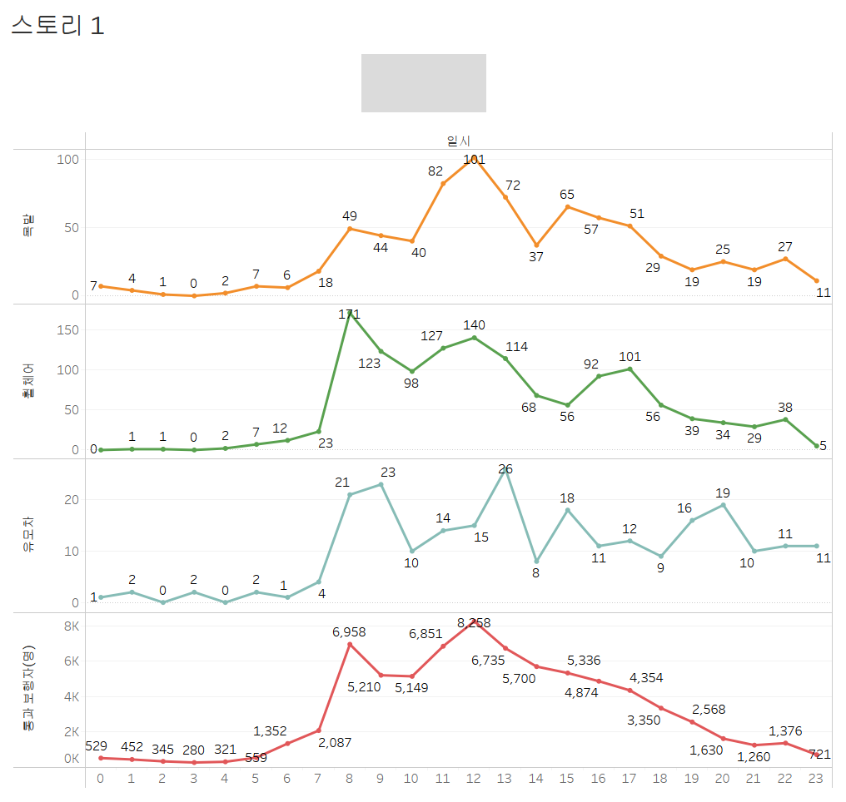
Ⅴ. 스마트횡단보도 분석
▣총괄
» 4개의 스마트 횡단보도의 시간별 교통약자수 추세 시각화
» 전반적으로 오전 7시~8시 출근시간 쯤 통행량이 급증함
» 전반적으로 오후 5시~7시 퇴근시간을 기점으로 통행량이 감소함
» 자운학교의 경우 모든 교통약자의 통행량이 비슷한 패턴을 보이는데 이는 수업을 하는 학교의 특
성 때문 인것으로 추정됨
» 파주병원의 경우 특성상 고르게 통행량이 많은 특성을 보임
-금촌 119 안전센터
-노인복지관
전반적으로 오전 8시 급증한 후 감소하고 완만히 상승했다 오후 5~6시를 기점으로 감소하는 추세를 보임 | 전반적으로 오전 8시 급증한 후 12시~1시 정점을 찍고 완만히 감소하는 추세를 보임 유모차의 시간별 보행자수는 8시 급증한 후 감소와 증가를 반복하는 패턴
-자운학교앞
-파주병원
전반적으로 8시쯤 급증하고 오후 5~6시쯤 정점을 찍고 완만히 하락하는 비슷한 형태를 보임 | 오전 7시를 기점으로 11시~12시까지 꾸준히 상승하여 비슷한 보행자수를 보이다 오후 7시쯤 급감하는 모습이 확인됨

Slide 12
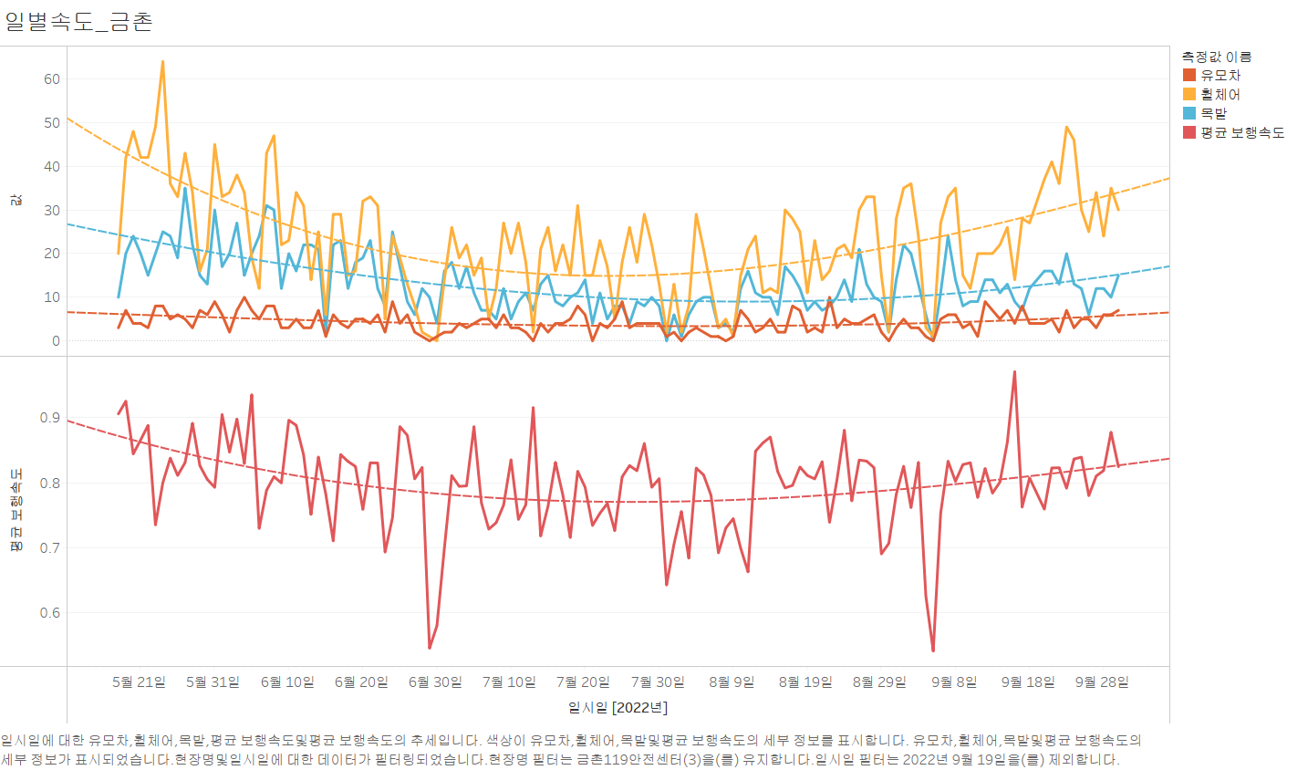
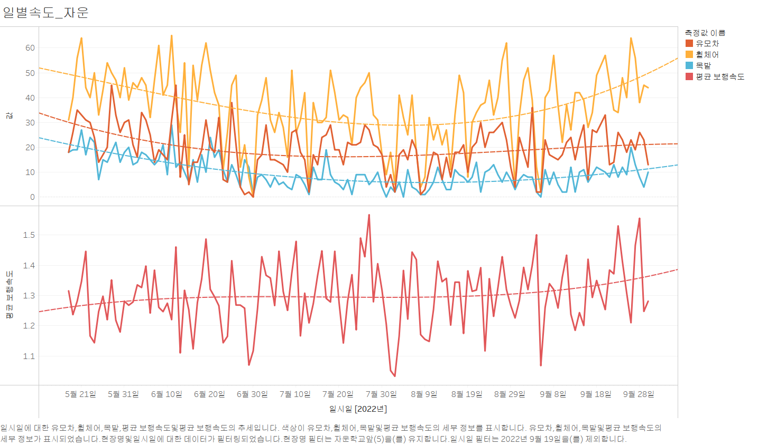
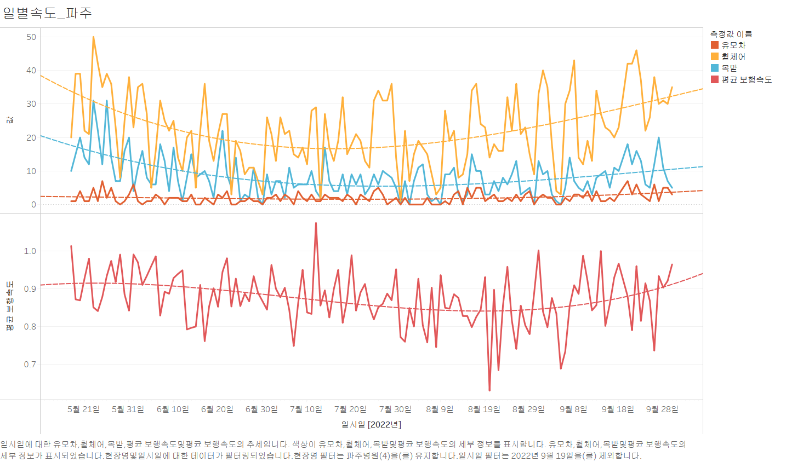
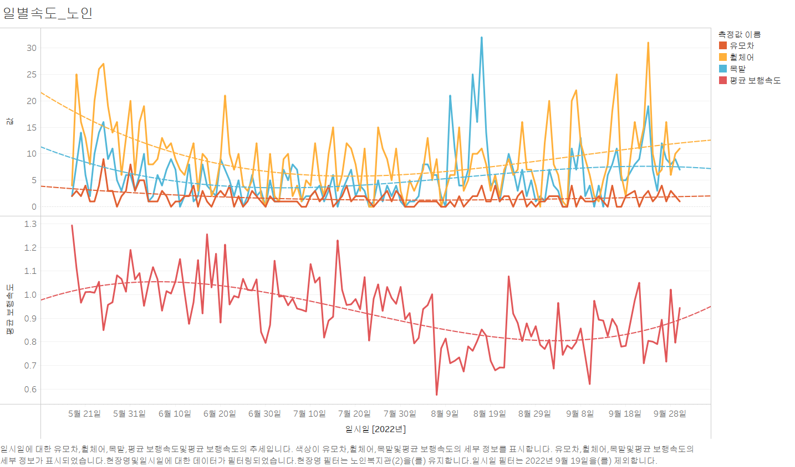
Ⅴ. 스마트횡단보도 분석
▣총괄
» 현장별로 시간에 따른 약자 수와 보행속도의 변화를 시각화
» 노인복지관의 통행 속도가 다른 세 곳에 비해 현저히 느림
» 자운학교 앞의 통행속도가 다른 세 곳보다 현저히 빠름
» 유모차의 수는 보행속도에 큰 영향을 주지 않는 것으로 보임
» 교통약자가 많으면 평균 보행속도가 감소할 것으로 예상했지만, 대부분 그렇지 않았음.
-금촌 119 안전센터
-노인복지관
휠체어와 목발 수의 추세선과 평균 보행속도의 추세선이 유사한 모습을 보임 | 노인복지관의 경우 목발인원 수가 증가함에 따라 보행속도가 감소하는 모습을 보임.
-자운학교앞
-파주병원
병원 앞의 경우 유모차 수보다 휠체어, 목발 수의 추세선과 보행속도의 추세선이 유사함. | 교통약자 수에 따라 보행속도가 큰 영향을 받지 않는 것으로 보임.

Slide 13
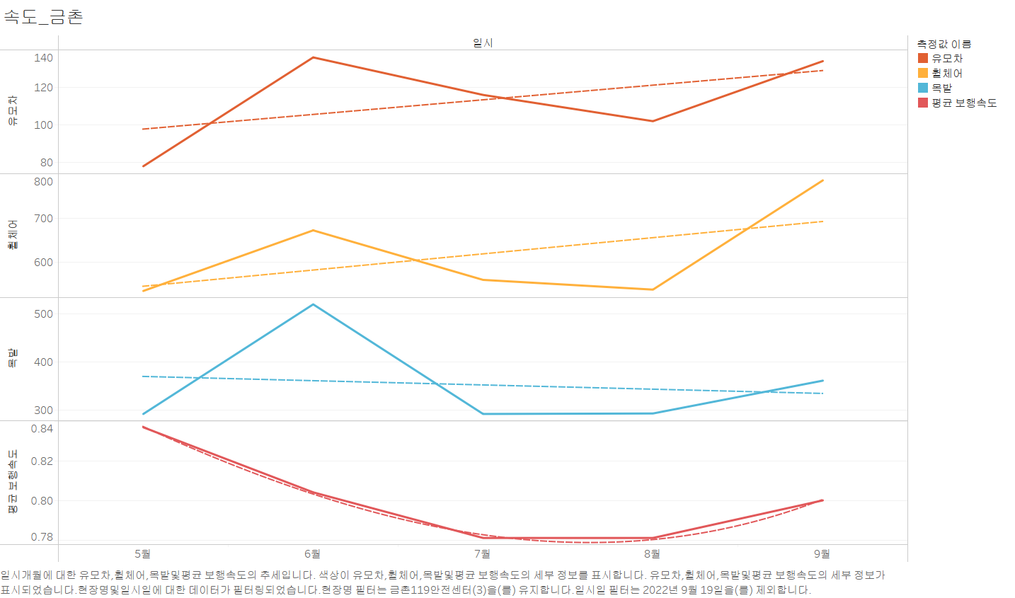
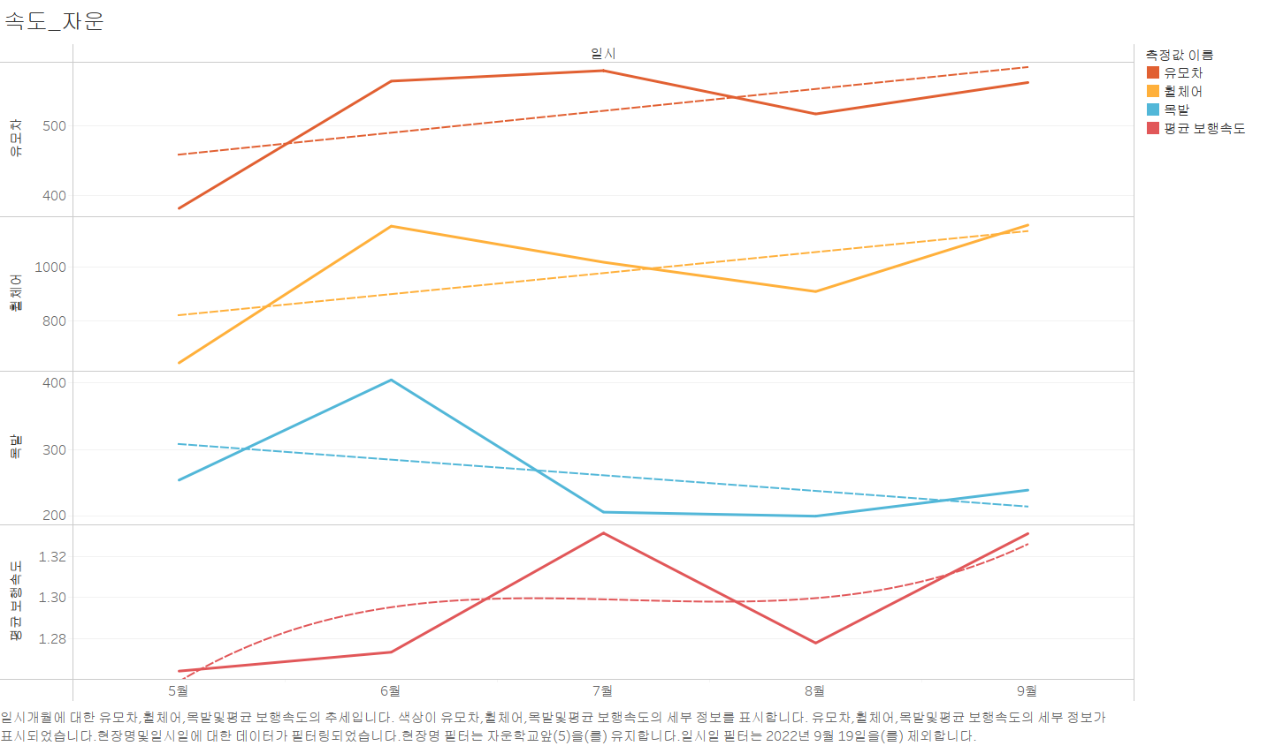
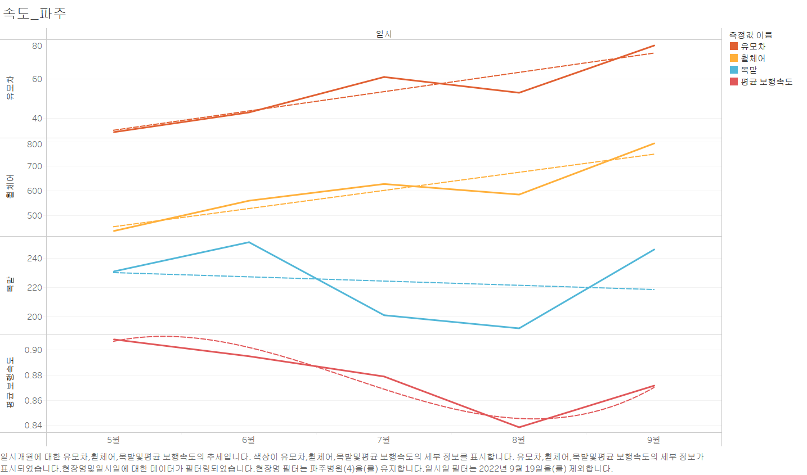
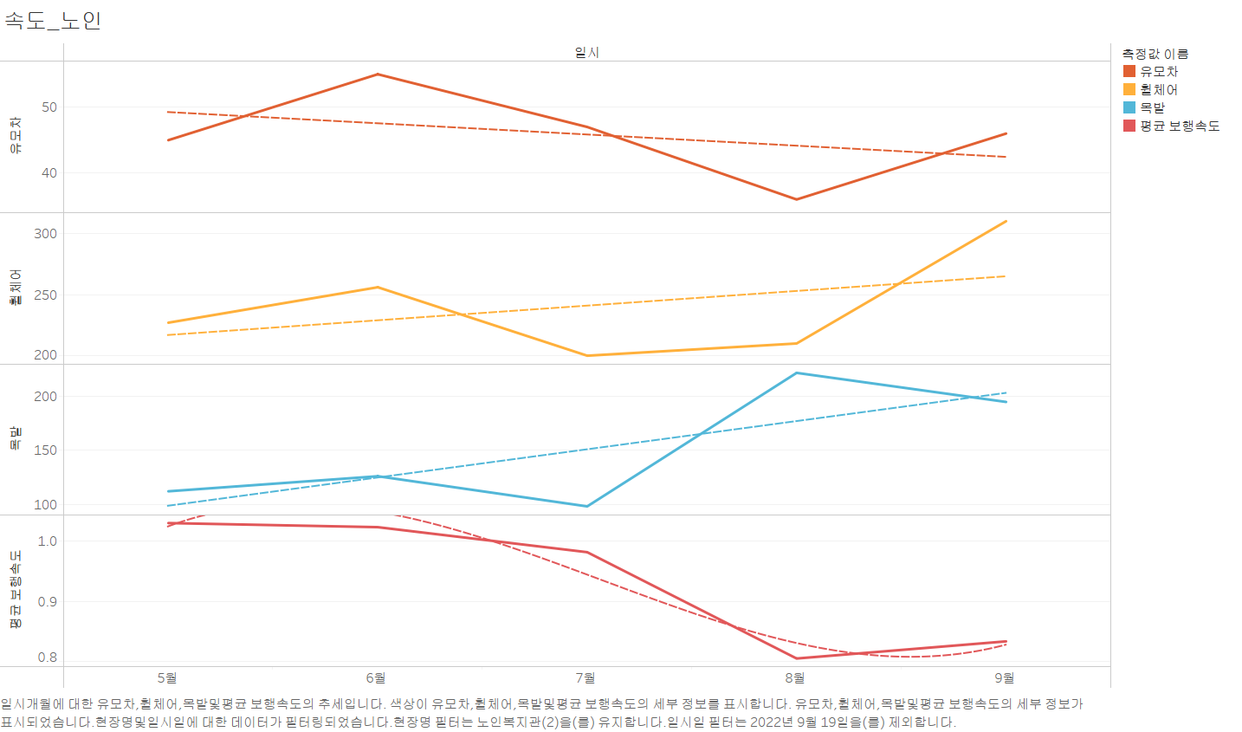
Ⅴ. 스마트횡단보도 분석
▣총괄
» 월별 보행속도와 교통약자의 수를 비교한 꺾은선 그래프
» 대체적으로 휠체어 – 목발 – 유모차 순으로 약자 수가 많은 것으로 집계됨
» 자운학교의 경우에는 휠체어 – 유모차 – 목발 순으로 약자수가 많은 추세를 나타냄
-금촌 119 안전센터
-노인복지관
5월을 제외하면 교통약자 수가 많을수록 평균 보행속도가 높아지는 추세를 보임 | 평균 보행속도는 목발 보행자 수와 상관관계가 있는 것으로 파악됨
-자운학교앞
-파주병원
5월 유모차, 휠체어수가 매우 적을 때 보행속도가 가장 빠른 모습을 보임. 전체적인 추세를 볼 때 유모차,휠체어 수가 증가하는 추세일 때 보행속도는 감소하는 추세를 보임. | 목발 수가 감소하는 추세를 보일 때 보행속도는 증가하는 추세를 보임.

Slide 14
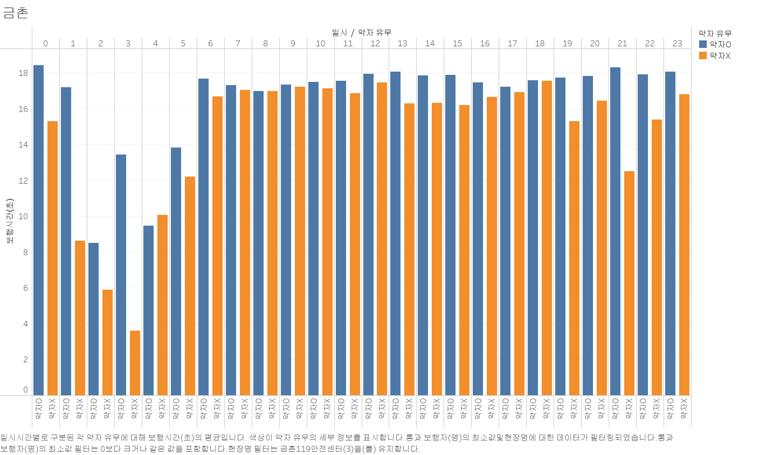
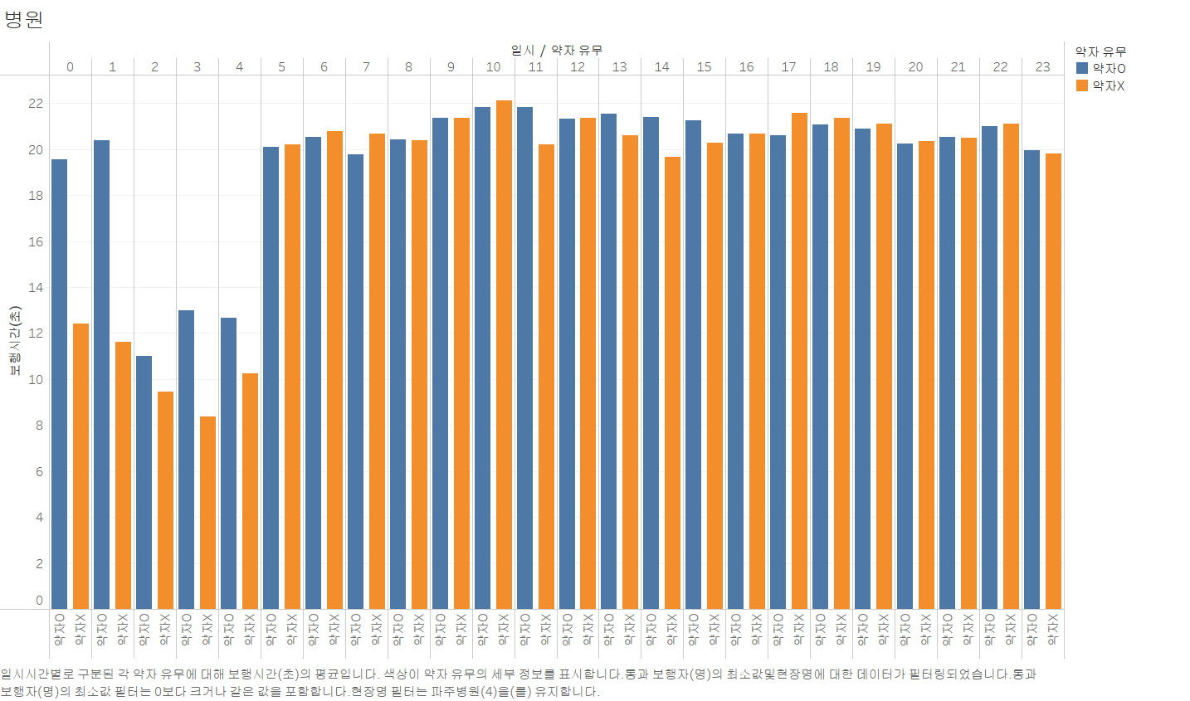
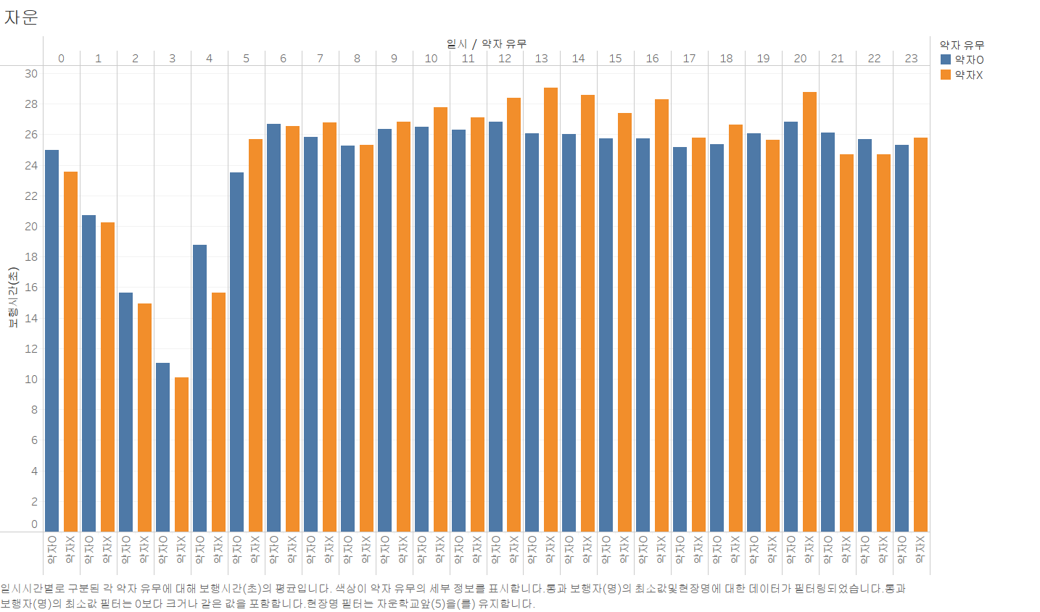
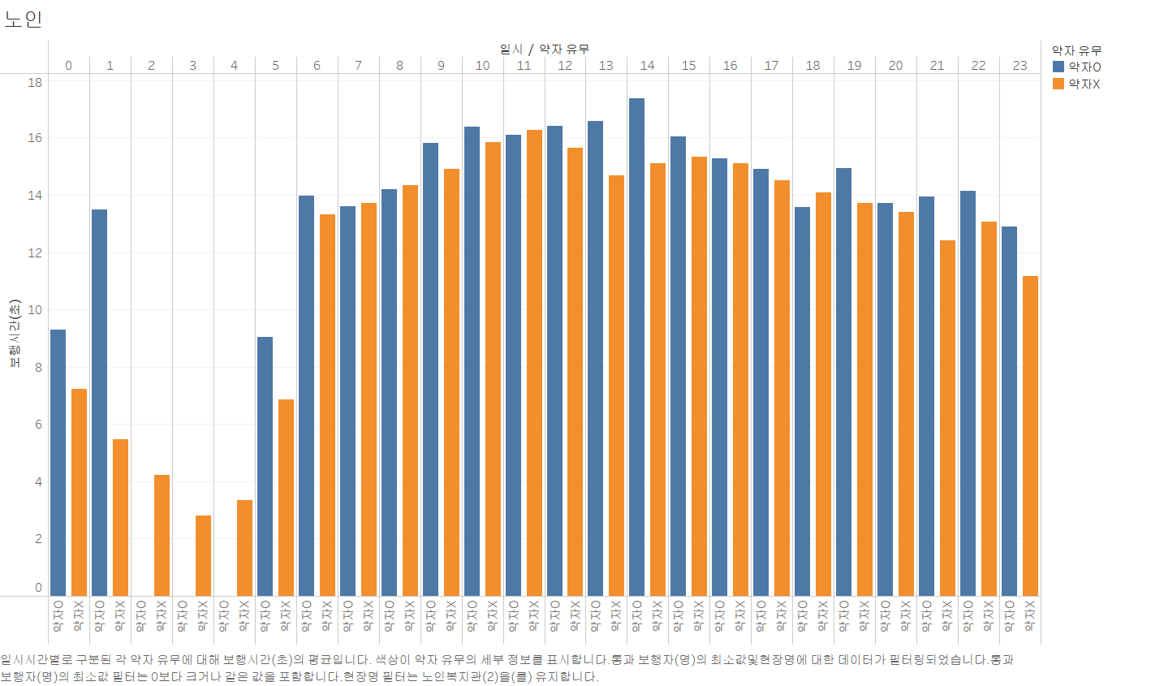
Ⅴ. 스마트횡단보도 분석
▣총괄
» 시간별 약자유무에 따른 보행시간 차이를 나타낸 막대 그래프
» 대체적으로 교통약자가 포함됐을 때가 보행시간이 더 긴 경향을 보임
» 새벽시간에 보행시간 차이가 극대화 됨
» 자운학교만 교통약자가 포함됐을 때 보행시간이 더 짧은 경항을 보임
-금촌 119 안전센터
-노인복지관
새벽시간을 제외한 교통약자가 포함된 경우의 보행시간은 고르게 나타남 교통약자가 포함되지 않는 경우의 보행시간은 편차가 큰데 교통약자로 분류되지 않은 노인이 원인으로 추정됨 | 2시 ~ 4시 사이의 교통약자의 보행이 없는 것으로 집계됨 낮시간대에 보행시간이 더 길어지는 추세를 보임
-자운학교앞
-파주병원
다른 지역과 다르게 교통약자가 포함되어 있을 때 보행시간이 짧은 시간대가 더 많은 경향을 보임 교통약자가 포함되어 있을 때의 보행시간은 고르나 교통약자가 포함되어 있지 않을 때 보행시간 편차가 더 큼 | 대체적으로 보행시간이 20초대로 고르나 보행약자가 포함되어 있을 때가 보행시간이 더 긴 경향을 보임 새벽시간대에 보행시간이 급격하게 줄어드는 추세를 보임

Slide 15
Ⅵ. 시사점
▣ 금촌, 운정 지역에 설치된 스마트교차로의 시간에 따른 통계적 분석으로 빅데이터
를 활용한 도로서비스수준 향상의 토대 마련.
• 교통량 통계를 확인함으로써 공휴일이나 코로나 격리 수준과 같은 정책이 도로흐
름에 얼마나 영향을 미치는 지 알 수 있음.
• LOS값은 측정 빈도가 길면 정확한 분석을 하기 어렵기 때문에 1시간마다 측정된
값으로 분석.
• 시간마다 측정되는 LOS값의 빈도를 요일 별, 월 별로 추세 변화를 살펴봄으로써 전
체적으로 평일/주말에 따라 오전, 오후의 교통량이 달라지며 1년 동안의 교통 흐름
을 파악할 수 있음.
• 특히 교통량이 가장 많은 지방도의 LOS값을 살펴봄으로써 교통흐름을 개선하기 위
한 토대 마련.
▣ 파주시에 설치된 스마트 횡단보도 데이터를 이용해 시간에 따른 교통약 자, 일반 보행
자의 수와 보행속도 변화를 예측해 정확한 필요 연장 시간 을 측정하고 이에 따라 교
통약자의 교통 불편을 개선하는 토대 마련
• 보행자 통계를 확인해 계절, 공휴일 여부, 시간 등이 보행자 수요나 보행시간에 어떤
영향을 주는지 알 수 있음.
• 현장, 시간에 따라 교통약자의 보행 수요가 어떻게 변화하는지 확인할 수 있음.
• 보행자수, 교통약자 수와 보행속도 그래프를 비교함으로써 어떤 상관관계가 있는지
파악할 수 있음.

